Slide 1

INSTITUCIÓN EDUCATIVA JOSE MARIA CARBONELL
VALENCIA CÓRDOBA
INFORME DE GESTIÓN Y RENDICIÓN DE CUENTAS
AÑO 2017

Slide 2
INSTITUCIÓN EDUCATIVA JOSE MARIA CARBONELL VALENCIA CÓRDOBA
Entidad territorial: Córdoba
Municipio: Valencia
Dirección: Calle 12 N° 6-25B. Barrio Nazareth.
Modalidad: Académica
Naturaleza: Oficial
Calendario: A
Jornada: Mañana y Tarde
Carácter: Mixto
Resolución de Aprobación: Resolución 001629 de Sep. 20 de 2002
Niveles: Preescolar, Básica y Media
E-mail: ee_22385500127501@hotmail.com
Dane: 123855000347
Nit: 800190082-1

Slide 3
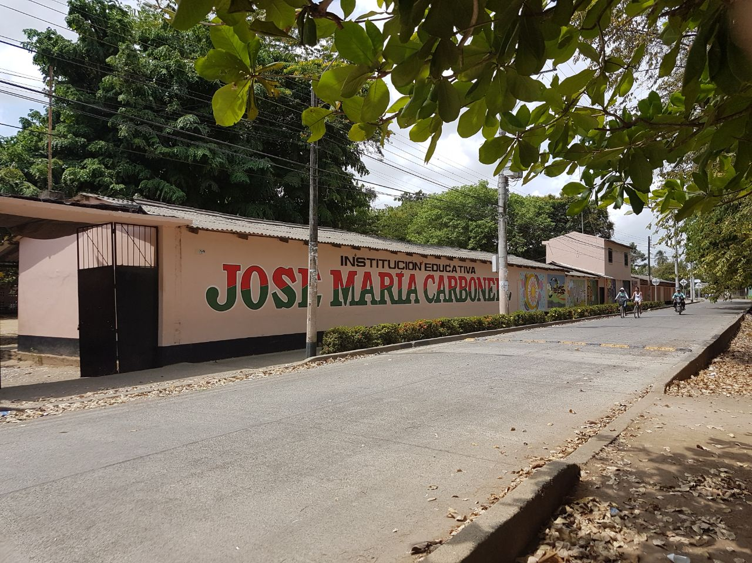
INSTITUCIÓN EDUCATIVA JOSE MARIA CARBONELL
VALENCIA CÓRDOBA

Slide 4
¿Qué es rendición de cuentas?
“La rendición de cuentas es el proceso en el cual las administraciones públicas del orden Nacional y Territorial y los servidores públicos comunican, explican y argumentan sus acciones a la sociedad” (MEN, 2007). La conforma el conjunto de acciones planificadas y su puesta en marcha por las instituciones del Estado con el objeto de informar a la sociedad acerca de las acciones y resultados producto de su gestión y permite recibir aportes de los ciudadanos para mejorar su desempeño.
En este sentido, la rendición de cuentas es un proceso de “doble vía” en el cual los servidores del Estado tienen la obligación de informar y responder por su gestión, y la ciudadanía tiene el derecho a ser informada y pedir explicaciones sobre las acciones adelantadas por la administración (Porras, 2007).

Slide 5
Referentes para la rendición de cuentas
Principios constitucionales: transparencia, responsabilidad, eficacia, eficiencia e imparcialidad y participación ciudadana en el manejo de los recursos públicos y los proyectos presentados.
Documentos de política: Plan Nacional de Desarrollo, Plan de Desarrollo Territorial, Plan Educativo Institucional, Plan de Mejoramiento Institucional.
Marco Legal: Constitución Política, Ley 115 de 1994, Ley 715 de 2001, la Ley 489 de 1998 y la Ley 1474 de 2011, Decreto 4791 de 2008, Decreto 1860 de 1994, Directiva Ministerial No. 22 del 21 de julio de 2010.

Slide 6
INSTITUCIÓN EDUCATIVA JOSE MARIA CARBONELL
VALENCIA CÓRDOBA
SEDE JOSE MARIA CARBONELL
SEDE BIJAGUAL
Esta Sede cuenta con 1242 estudiantes en los niveles de preescolar, básica y media
La Sede Bijagual, ubicada en el barrio de su mismo nombre atiende 162 estudiantes en los niveles de preescolar y primaria

Slide 7
INSTITUCIÓN EDUCATIVA JOSE MARIA CARBONELL
VALENCIA CÓRDOBA
El lunes 5 de Junio de 1972, se dio inicio a la primera clase en el Colegio Departamental de Bachillerato de Valencia, con la presencia de 17 alumnos, y los profesores Rafael Ramón Madrid Vega (q. e. p. d.) y Carlos Sejin Sejin (q.e.p.d).
El día 9 de Noviembre de 1972 mediante ordenanza Nº 6 de la Asamblea Departamental de Córdoba fue creado el “COLEGIO OFICIAL DE BACHILLERATO DIURNO DE VALENCIA.”.
En el año 1974 el nombre del colegio fue modificado por ordenanza Nro. 001 de 1974, quedando de esta manera “Colegio Departamental bachillerato José María Carbonell.
No. 001629 del 20 de Septiembre de 2002, por el cual se integra el establecimiento Educativo José María Carbonell con la Escuela Mixta Bijagual, quienes en adelante conformaran LA INSTITUCIÓN EDUCATIVA JOSE MARIA CARBONELL, código DANE 123855000347. Resolución que reconoce los estudios de los niveles preescolar, Básica y Media Académica.
Cuenta con una nómina de 55 Docentes y una población escolar entre 1400 y 1500 estudiantes.
Brinda educación en los niveles: Preescolar, Básica Primaria, Básica Secundaria y Media vocacional.

Slide 8
FILOSOFÍA INSTITUCIONAL
MISIÓN
La Institución Educativa José María Carbonell del Municipio de Valencia - Córdoba, a través de acciones permanentes de su comunidad educativa forma integralmente a sus educandos: en lo cognitivo mediante su quehacer pedagógico para que resuelvan problemas cotidianos; en lo psicológico atendiendo oportunamente las situaciones emocionales que se presenten; en lo ambiental con el cuidado, respeto y mantenimiento continuo de la naturaleza; en lo socio-cultural, democrático, ético-religioso, basado en la interacción que sus miembros proyectan dentro y fuera de la Institución y en lo tecnológico, por medio de la apropiación y aplicación de las herramientas que nos ofrecen los avances tecnológicos de cada día.
VISIÓN
La Institución Educativa José María Carbonell del Municipio de Valencia - Córdoba, con el compromiso de directivos, docentes, estudiantes, administrativos y padres de familia, se constituye en una entidad formadora de personas que desarrollen un alto nivel de formación integral (cognitivo, psicológico, ambientalista, ético-religioso, democrático, tecnológico, social y cultural), garantizándoles una buena proyección dentro y fuera de su comunidad.

Slide 9
Cierre de brechas
Porcentaje de estudiantes beneficiados con gratuidad: 100%
Porcentaje de estudiantes pertenecientes a poblaciones vulnerables beneficiadas con el programa de alimentación escolar 100%
Porcentaje de alumnos con necesidades educativas especiales escolarizados: Se atienden algunos estudiantes con necesidades educativas especiales, pero no está debidamente diagnosticado su problema por el profesional correspondiente.

Slide 10
calidad
Porcentaje de educadores participando en el plan de formación: 10% (especialización, maestrías)
Porcentaje de estudiantes que reprobaron el año escolar en básica y media: 8,62%
Porcentaje de deserción anual en preescolar, básica y media: 2,28%

Slide 11
Innovación y pertinencia
Número de estudiantes promedio por computador en el establecimiento educativo: 10
Porcentaje de matrícula con acceso a internet: en la Sede Principal 0%, en las demás sedes 0%.

Slide 12
Modelo de gestión
Porcentaje de ejecución de los recursos de los Fondos de Servicios educativos por concepto de gasto: 99,5%
Porcentaje de cumplimiento del Plan de mejoramiento institucional: 80% (algunas metas cumplidas y no cumplidas)

Slide 13
Resultados saber 11 2017

Slide 14
Preguntas clave
¿Qué se logró?
¿Cómo se logró?
¿Qué se gastó?
¿Cómo se gastó?
¿Qué se proyecta a futuro en el establecimiento educativo?

Slide 15
¿Qué se logró?
GESTIÓN DIRECTIVA
Reestructuración, socialización y puesta en marcha del Plan de Mejoramiento Institucional 2017.
Servicio de hosting y actualización del software académico SGES para los procesos académicos, pedagógicos y administrativos.
Socialización a todos los estamentos de la comunidad educativa del Manual de Convivencia, atendiendo a las disposiciones de la ley 1620 de marzo de 2013.

Slide 16
¿Qué se logró?
GESTIÓN DIRECTIVA
Apoyo a los proyectos pedagógicos de la Institución
Generación de un buen ambiente de trabajo
Trabajo permanente para dinamizar la gestión de aula a través del Programa Todos a Aprender (PTA 2.0).
Caracterización de los estudiantes por medio familiar, económico, social y situación de vulnerabilidad

Slide 17
¿Qué se logró?
GESTIÓN DIRECTIVA
Adecuación y ambientación del aula de docentes mediante la adquisición de dos (2) aires acondicionados .
Mejoramiento del ambiente de estudio en la biblioteca con aire acondicionado
Seguimiento al calendario académico
Se completó la planta docente de la Institución.

Slide 18
¿Qué se logró?
GESTIÓN ACADÉMICA
Reorganización de la asignación académica
Implementación de los Planes de Mejoramiento a los estudiantes con dificultades, aprobados por el Consejo Académico e introducidos en el SIEPE.
Apoyo al proceso de entrenamiento de las pruebas SABER a los estudiantes del grado once apoyados por el convenio con el grupo educativo Helmer Pardo.
Apoyo e implementación del programa Todos a aprender (PTA 2.0).
Estimulo a la excelencia estudiantil.
Adecuación de 3 aulas de clases (Cielo Raso).

Slide 19
¿Qué se logró?
GESTIÓN ACADÉMICA
Capacitación docente en diseño curricular a través de la CUN
Desarrollo de acciones para potenciar en los estudiantes de la institución el desarrollo de pensamiento, las competencias comunicativas, laborales, ciudadanas y valores, a través del desarrollo curricular.
Rediseño de mallas curriculares
Rediseño de planes de aula
Superación las Metas Mínimas de Mejoramiento Anual (MMA) en básica primaria y media.
Acompañamiento a estudiantes en la presentación de las pruebas SUPERATE con el SABER.

Slide 20
¿Qué se logró?
GESTIÓN ADMINISTRATIVA Y FINANCIERA
Dotación de ventiladores, aires acondicionado, muebles y equipos para el mejoramiento de la institución.
Adecuación y mantenimiento de planta física de la institución, en ambas sedes (Auditorio, laboratorios, salones, baños, sala de informática, biblioteca).
Compra de equipos de sonido
Instalación de red de computadores oficina de coord. Académica.
Adquisición de dos computadores y una impresora laser para coordinación académica y secretaría.
Dotación de dos televisores SMART TV para preescolar y biblioteca.
Dotación de teclados para computadores en la sala de Informática.
Encerramiento de las canchas deportivas en malla metálica.
Compra de Televisores para grupos de primaria.
Pintura general de toda la institución (Ambas sedes)

Slide 21
¿Qué se logró?
GESTIÓN ADMINISTRATIVA Y FINANCIERA
Compra de aires acondicionados para aulas de clases.
Compra de una impresora laser hp y dos computadores de escritorio.
Compra de 4 computadores portátiles para coordinación de disciplina, sala de informática y rectoría
Traslado de parque infantil hacia la parte posterior de la I.E.
Dotación de balones y mallas para el área de educación física.
Compra de un juego de manillas de softbol femenino.
Mantenimiento de ventiladores de todos los salones y oficinas
Contratación de instructores de banda de paz, de danza y teatro

Slide 22
¿Qué se logró?
GESTIÓN DE LA COMUNIDAD
Conformación y empoderamiento del Comité de Convivencia como instancia mediadora de conflictos, estudio y análisis de casos críticos.
Vinculación de la comisaría de familia con la realización de talleres sobre violencia intrafamiliar, acoso sexual y prevención de la drogadicción.
Realización del ARTE JOMAQUISTA.
Reuniones periódicas por grupos y grados de padres de familia
Realización de intercambios deportivos con otras instituciones.
Participación en los juegos SUPERATE CON EL DEPORTE.

Slide 23
¿CÓMO se logró?
Las metas formuladas en nuestro Plan de Mejoramiento 2017 se alcanzaron en un 82%; esto se logró con el apoyo, compromiso y liderazgo de todo el equipo directivo y docente, del equipo de Gestión Directiva, de los diferentes miembros del Gobierno Escolar y de todos los actores de la comunidad educativa.

Slide 24
¿QUÉ SE Gastó?
Presupuesto
Ingresos
Egresos
Balance

Slide 25
PRESUPUESTO VIGENCIA FISCAL 2017
RUBRO PRESPUESTAL |  | PRESUPUESTO INICIAL | MODIFICACIONES |  | PRESUPUESTO DEFINITIVO (1) | TOTAL RECAUDOS |  | SALDO POR RECAUDAR (4) | % SALDO POR RECAUDAR (4/1)
CODIGO | NOMBRE |  | ADICION | REDUCCION |  | TOTAL RECAUDADO (2) | PORCENTAJE (3)=(2/1)
1. | INGRESOS | 117.000.000 | 18.192.657 | 409.700 | 134.782.957 | 134.782.957 | 100,0% | - | 0%
1.1. | OPERACIONALES | 117.000.000 | 18.192.657 | 409.700 | 134.782.957 | 134.782.957 | 100,0% | - | 0%
1.1.1. | SERVICIOS EDUCATIVOS | 1.000.000 | - | 130.000 | 870.000 | 870.000 | 100% | - | 0%
1.1.1.1. | Certificados y constancias de estudio | 1.000.000 | - | 130.000 | 870.000 | 870.000 | 100% | - | 0%
1.1.1.2. | Otros cobros
1.1.2. | OTROS SERVICIOS | 6.000.000 | 650.000 | 279.700 | 6.370.300 | 6.370.300 | 100% | - | 0%
1.1.2.1. | Venta de productos
1.1.2.2. | Arrendamiento (Concecon T.Escolar) | 2.000.000 | 650.000 | - | 2.650.000 | 2.650.000 | 100% | - | 0%
1.1.2.3 | Otros Ingresos | 1.000.000 | - | 214.700 | 785.300 | 785.300 | 100% | - | 0%
1.1.2.4 | Arriendo Edificaciones | 3.000.000 | - | 65.000 | 2.935.000 | 2.935.000 | 100% | - | 0%
1.1.3. | TRANSFERENCIAS | 110.000.000 | 13.270.307 | - | 123.270.307 | 123.270.307 | 100% | - | 0%
1.1.3.1. | Nacionales | 110.000.000 | 3.270.307 | - | 113.270.307 | 113.270.307 | 100% | - | 0%
1.1.3.2. | Departamentales | - | - | - | - | - | 0% | - | 0%
1.1.3.3. | Municipales | - | 10.000.000 | - | 10.000.000 | 10.000.000 | 100% | - | 0%
1.1.4. | RECURSOS DE CAPITAL | - | 4.272.350 | - | 4.272.350 | 4.272.350 | 100% | - | 0%
1.1.4.1. | Recursos del balance | - | 4.272.350 | - | 4.272.350 | 4.272.350 | 100% | - | 0%
1.1.4.2. | Rendimientos financieros | - | - | - | - | - | 0% | - | 0%
1.1.4.3. | Donaciones | - | - | - | - | - | 0% | - | 0%
TOTAL |  | 117.000.000 | 18.192.657 | 409.700 | 134.782.957 | 134.782.957 | 100% | - | 0%

Slide 26
¿CÓMO SE Gastó?
RUBRO PRESPUESTAL |  | PRESUPUESTO INICIAL | TRASLADO |  | MODIFICACIONES |  | TOTAL COMPROMISOS |  |  | SALDO POR COMPROMETER | % SALDOS POR COMPROMETER | TOTAL COMPROMISOS PAGADOS | % COMPROMISOS PAGADOS
CODIGO | NOMBRE |  | CREDITO | CONTRA CREDITO | ADICION | REDUCCION | DEFINITIVO | COMPROME TIDO | % COMPROM.
2 | GASTOS FUNCIONAMIENTO | 108.800.000 | 31.206.807 | 25.651.807 | 6.192.657 | 109.700 | 120.437.957 | 120.428.788 | 100% | 9.169 | 0% | 120.428.788 | 100%
2.1 | SERVICIOS PERSONALES INDIRECTOS | - | - | - | - | - | - | - | 0% | - | 0% | - | 0%
2.2. | GASTOS GENERALES. ADQUISICIÓN DE BIENES Y SERVICIOS | 93.800.000 | 30.958.800 | 21.170.000 | 5.580.857 | 109.700 | 109.059.957 | 109.050.788 | 100% | 9.169 | 0,0% | 109.050.788 | 100%
2.2.1. | Compra de Equipos | 8.000.000 | - | 7.150.000 | - | - | 850.000 | 850.000 | 100% | - | 0% | 850.000 | 100%
2.2.2. | Muebles y Enceres, Equipos de Oficina, de Comunicación y Computación | 8.000.000 | 10.880.000 | - | 3.270.307 | 307 | 22.150.000 | 22.150.000 | 100% | - | 0% | 22.150.000 | 100%
2.2.3. | Materiales y Suministros | 51.200.000 | 15.980.000 | 5.130.000 | 1.257.545 | 205 | 63.307.340 | 63.307.340 | 100% | - | 0% | 63.307.340 | 100%
2.2.4 | Mantenimiento | 13.000.000 | 3.826.000 | - | - | - | 16.826.000 | 16.826.000 | 100% | - | 0% | 16.826.000 | 100%
2.2.5 | Comunicaciones y Transporte | 6.000.000 | - | 6.000.000 | - | - | - | - | 0% | - | 0% | - | 0%
2.2.6. | Impresos y publicaciones | 2.500.000 | 154.000 | 118.800 | 508.000 | 250 | 3.042.950 | 3.042.950 | 100% | - | 0% | 3.042.950 | 100%
2.2.7. | Servicios Públicos | 3.500.000 | - | 2.423.193 | 294.142 | - | 1.370.949 | 1.370.949 | 100% | - | 0% | 1.370.949 | 100%
2.2.8. | Seguros Generales | 500.000 | 118.800 | - | - | - | 618.800 | 618.800 | 100% | - | 0% | 618.800 | 100%
2.2.9. | Viáticos y Gastos de Viajes | 100.000 | - | 200.000 | 100.000 | - | - | - | 0% | - | 0% | - | 0%
2.2.10. | Gastos Financieros | 1.000.000 | - | 148.007 | 150.863 | 108.938 | 893.918 | 884.749 | 99% | 9.169 | 1% | 884.749 | 100%
2.3. | OTROS GASTOS GENERALES POR ADQUISICIÓN DE SERVICIOS (GASTO PUBLICO SOCIAL) | 15.000.000 | 248.007 | 4.481.807 | 611.800 | - | 11.378.000 | 11.378.000 | 100% | - | 0% | 11.378.000 | 100%
2.3.1. | Comisiones, Honorarios y Servicios | 15.000.000 | 248.007 | 4.481.807 | 611.800 | - | 11.378.000 | 11.378.000 | 100% | - | 0% | 11.378.000 | 100%
2.3.2. | Arrendamientos de bienes muebles e inmuebles | - | - | - | - | - | - | - | 0% | - | 0% | - | 0%
3. | INVERSION | 8.200.000 | - | 5.555.000 | 12.000.000 | 300.000 | 14.345.000 | 14.345.000 | 100% | - | 0% | 14.345.000 | 0%
3.1. | Actividades Pedagogicas Científicas, Culturales y Deportivas | 3.000.000 | - | - | 11.000.000 | 200.000 | 13.800.000 | 13.800.000 | 100% | - | 0% | 13.800.000 | 100%
3.2. | Proyectos Educativos Institucionales | 100.000 | - | - | - | 100.000 | - | - | 0% | - | 0% | - | 0%
3.3. | Dotaciones Pedagogicas | 2.000.000 | - | 3.000.000 | 1.000.000 | - | - | - | 0% | - | 0% | - | 0%
3.4. | Obras de Infraestructuras | 100.000 | - | 100.000 | - | - | - | - | 0% | - | 0% | - | 0%
3.5. | Compra de Equipos e Instrumentos Beneficio de los estudiantes | 2.500.000 | - | 1.955.000 | - | - | 545.000 | 545.000 | 100% | - | 0% | 545.000 | 100%
3.6. | Otros Gastos de Proyectos de Inversión. | 500.000 | - | 500.000 | - | - | - | - | 0% | - | 0% | - | 0%
TOTAL |  | 117.000.000 | 31.206.807 | 31.206.807 | 18.192.657 | 409.700 | 134.782.957 | 134.773.788 | 100% | 9.169 | 0% | 134.773.788 | 100%

Slide 27
¿CÓMO SE Gastó?
CODIGO PLAN CONTABLE PUC | NOMBRE PLAN CONTABLE PUC | VALOR SALDO ANTERIOR | TOTAL TRANSACCIONES | VALOR DEBITOS | VALOR CREDITOS | VALOR SALDO
110501 | Caja Principal | 133.245 | - | - | - | 133.245
111005 | Cuentas Corrientes Bancarias | 28.791.641 | 30 | 2.360.000 | 29.942.513 | 1.209.128
130505 | Cuentas por Cobrar Retenciones | - | - | - | - | -
153010 | Construcciones | 4.000.000 | - | - | - | 4.000.000
153090 | Otros Inventarios en poder de Tercer | 20.518.280 | - | - | - | 20.518.280
163501 | Maquinaria y Equipo | 27.406.915 | - | - | - | 27.406.915
163503 | Muebles,Enseres y Equipos de Oficina | 52.473.000 | 2 | 2.825.000 | - | 55.298.000
163504 | Equipos de Computación y Comunicación | 2.595.210 | - | - | - | 2.595.210
197008 | Software | 7.500.000 | - | - | - | 7.500.000
240101 | Bienes y Servicios | 3.744.000 | 2 | 3.744.000 | - | -
243603 | Honorarios | 104.000 | - | - | - | 104.000
243605 | Servicios | 58.440 | 6 | 124.000 | 238.000 | 172.440
243608 | Compras | 462 | 7 | 144.000 | 426.000 | 282.462
243625 | Retención de IVA | 22.853 | - | - | - | 22.853
243627 | Rete-ICA | 1.244.630 | 11 | - | 153.500 | 1.398.130
243690 | Otras Retenciones | (1.260) | - | - | - | (1.260)
249015 | Obligaciones pagadas por Terceros | 221.988 | - | - | - | 221.988
310590 | Capital Fiscal de Otras Entidades Territoriales | 44.279.876 | - | - | - | 44.279.876

Slide 28
¿CÓMO SE Gastó?
322501 | Utilidad de Ejercicios Anteriores | - | - | - | - | -
323001 | Utilidad o excedente del ejercicio | 7.582.263 | - | - | - | 7.582.263
430550 | Otros Ingresos (Servicios Conexos a la Educación) | 14.010.300 | 7 | - | 2.360.000 | 16.370.300
440818 | Participación para Educación | 113.270.307 | - | - | - | 113.270.307
480590 | Otros Ingresos Financieros (Reeintegros Vigencia Anterior) | - | - | - | - | -
511111 | Honorarios, Comisiones y Servicios | 10.438.000 | 2 | 940.000 | - | 11.378.000
511114 | Materiales y Suministros | 47.412.072 | 6 | 15.895.268 | - | 63.307.340
511115 | Mantenimiento | 13.536.000 | 4 | 3.290.000 | - | 16.826.000
511117 | Servicios Publicos | 1.155.075 | 1 | 215.874 | - | 1.370.949
511119 | Viaticos y Gastos de Viajes | - | - | - | - | -
511121 | Impresos y Publicaciones | 300.000 | 1 | 2.742.950 | - | 3.042.950
511123 | Comunicación y Transporte | - | - | - | - | -
511125 | Seguros Generales | 618.800 | - | - | - | 618.800
511154 | Organizacón de Eventos | - | 1 | 600.000 | - | 600.000
522024 | Gravamen a los Movimientos Financieros | 645.828 | 3 | 238.921 | - | 884.749
550101 | Asignación Bienes y Servicios | 13.745.000 | - | - | - | 13.745.000

Slide 29
¿QUÉ SE PROYECTA A FUTURO?
Actualizar los planes de área de acuerdo a los referentes nacionales y a las orientaciones del PTA 2.0
Adelantar gestiones para la construcción y/o adecuación de la doble planta para la básica primaria
Elaborar el plan de prevención de riesgos
Mejorar los resultados de las pruebas saber e ISCE en la básica secundaria

Slide 30
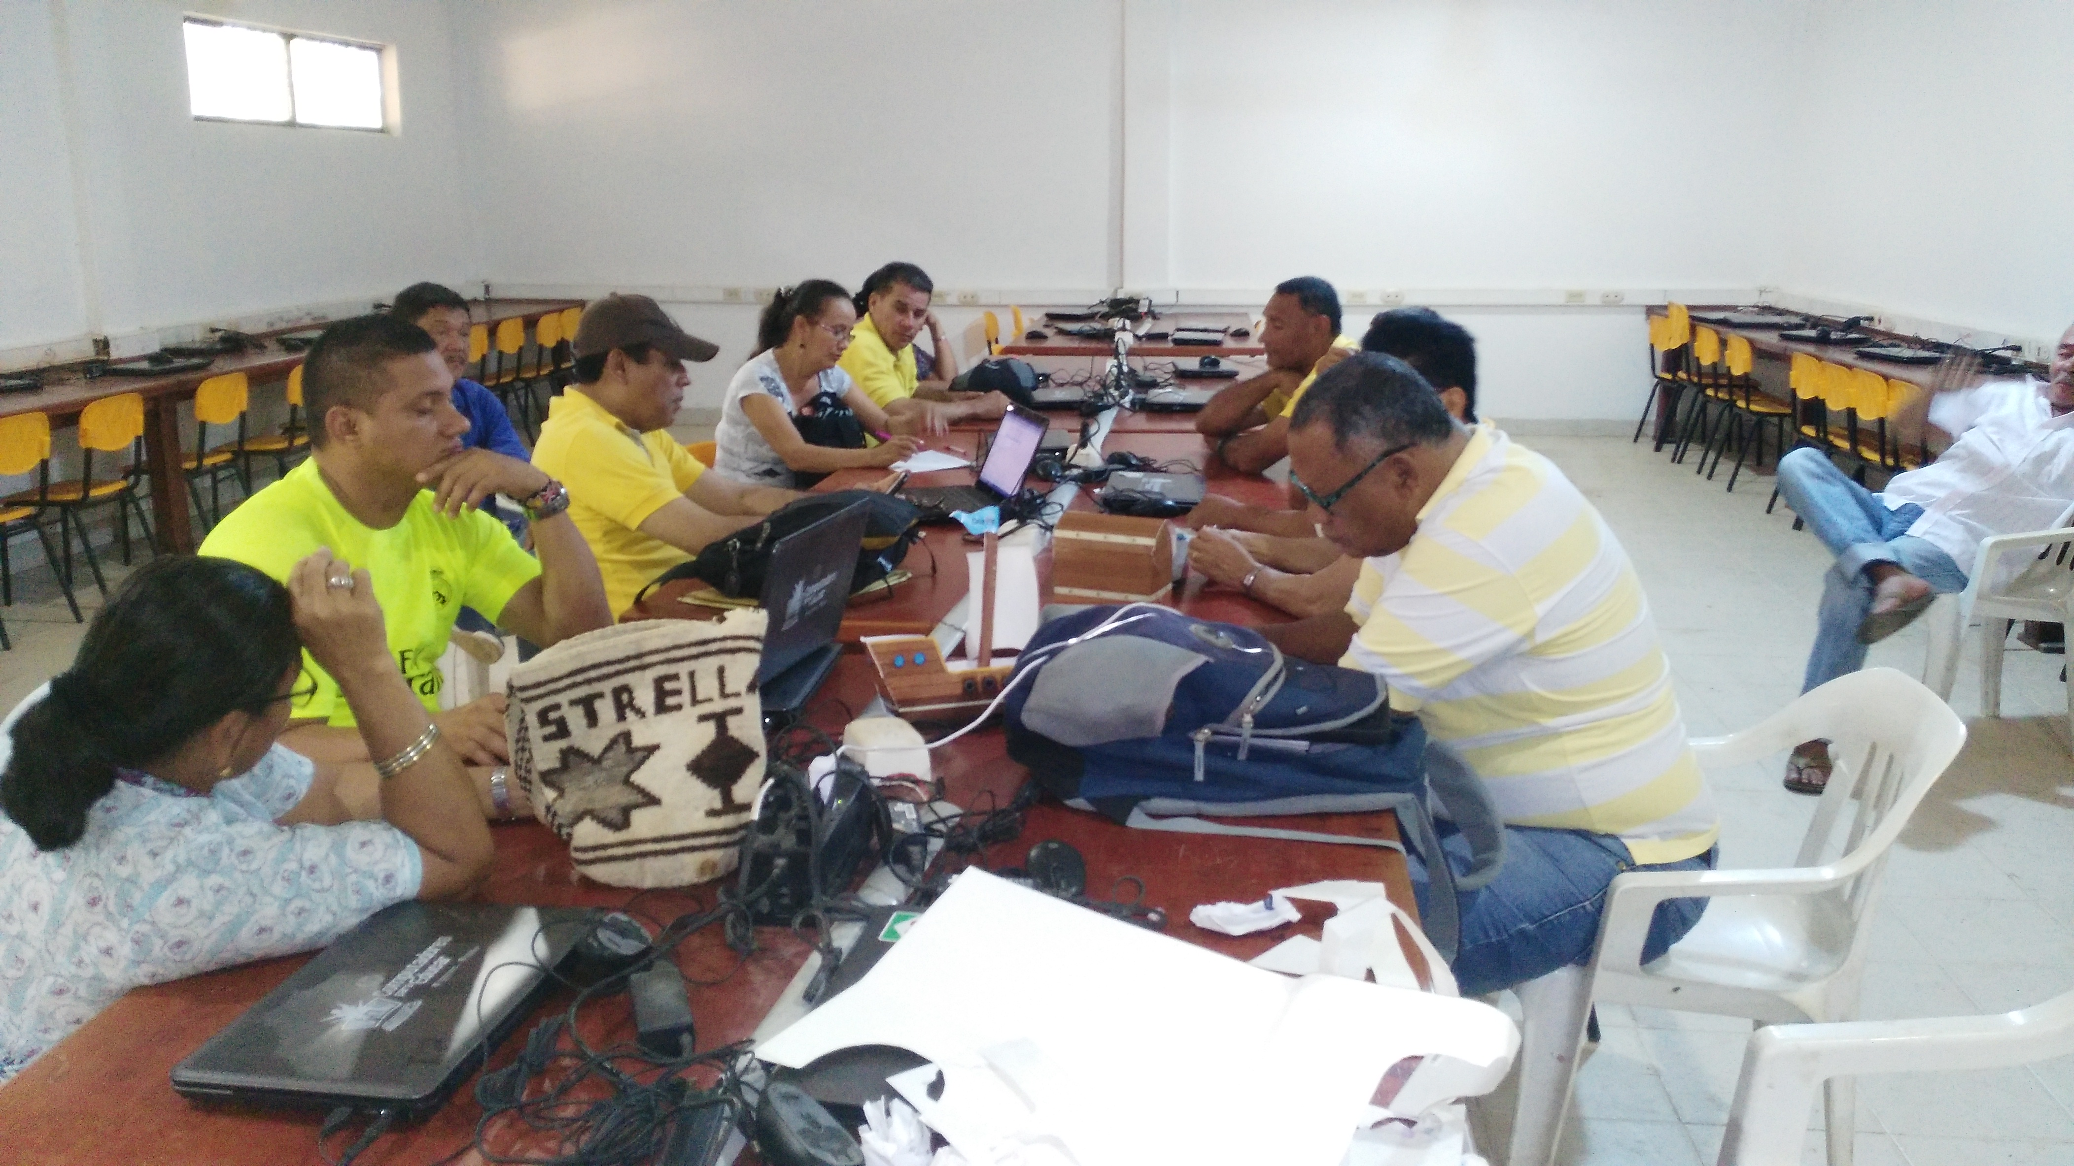
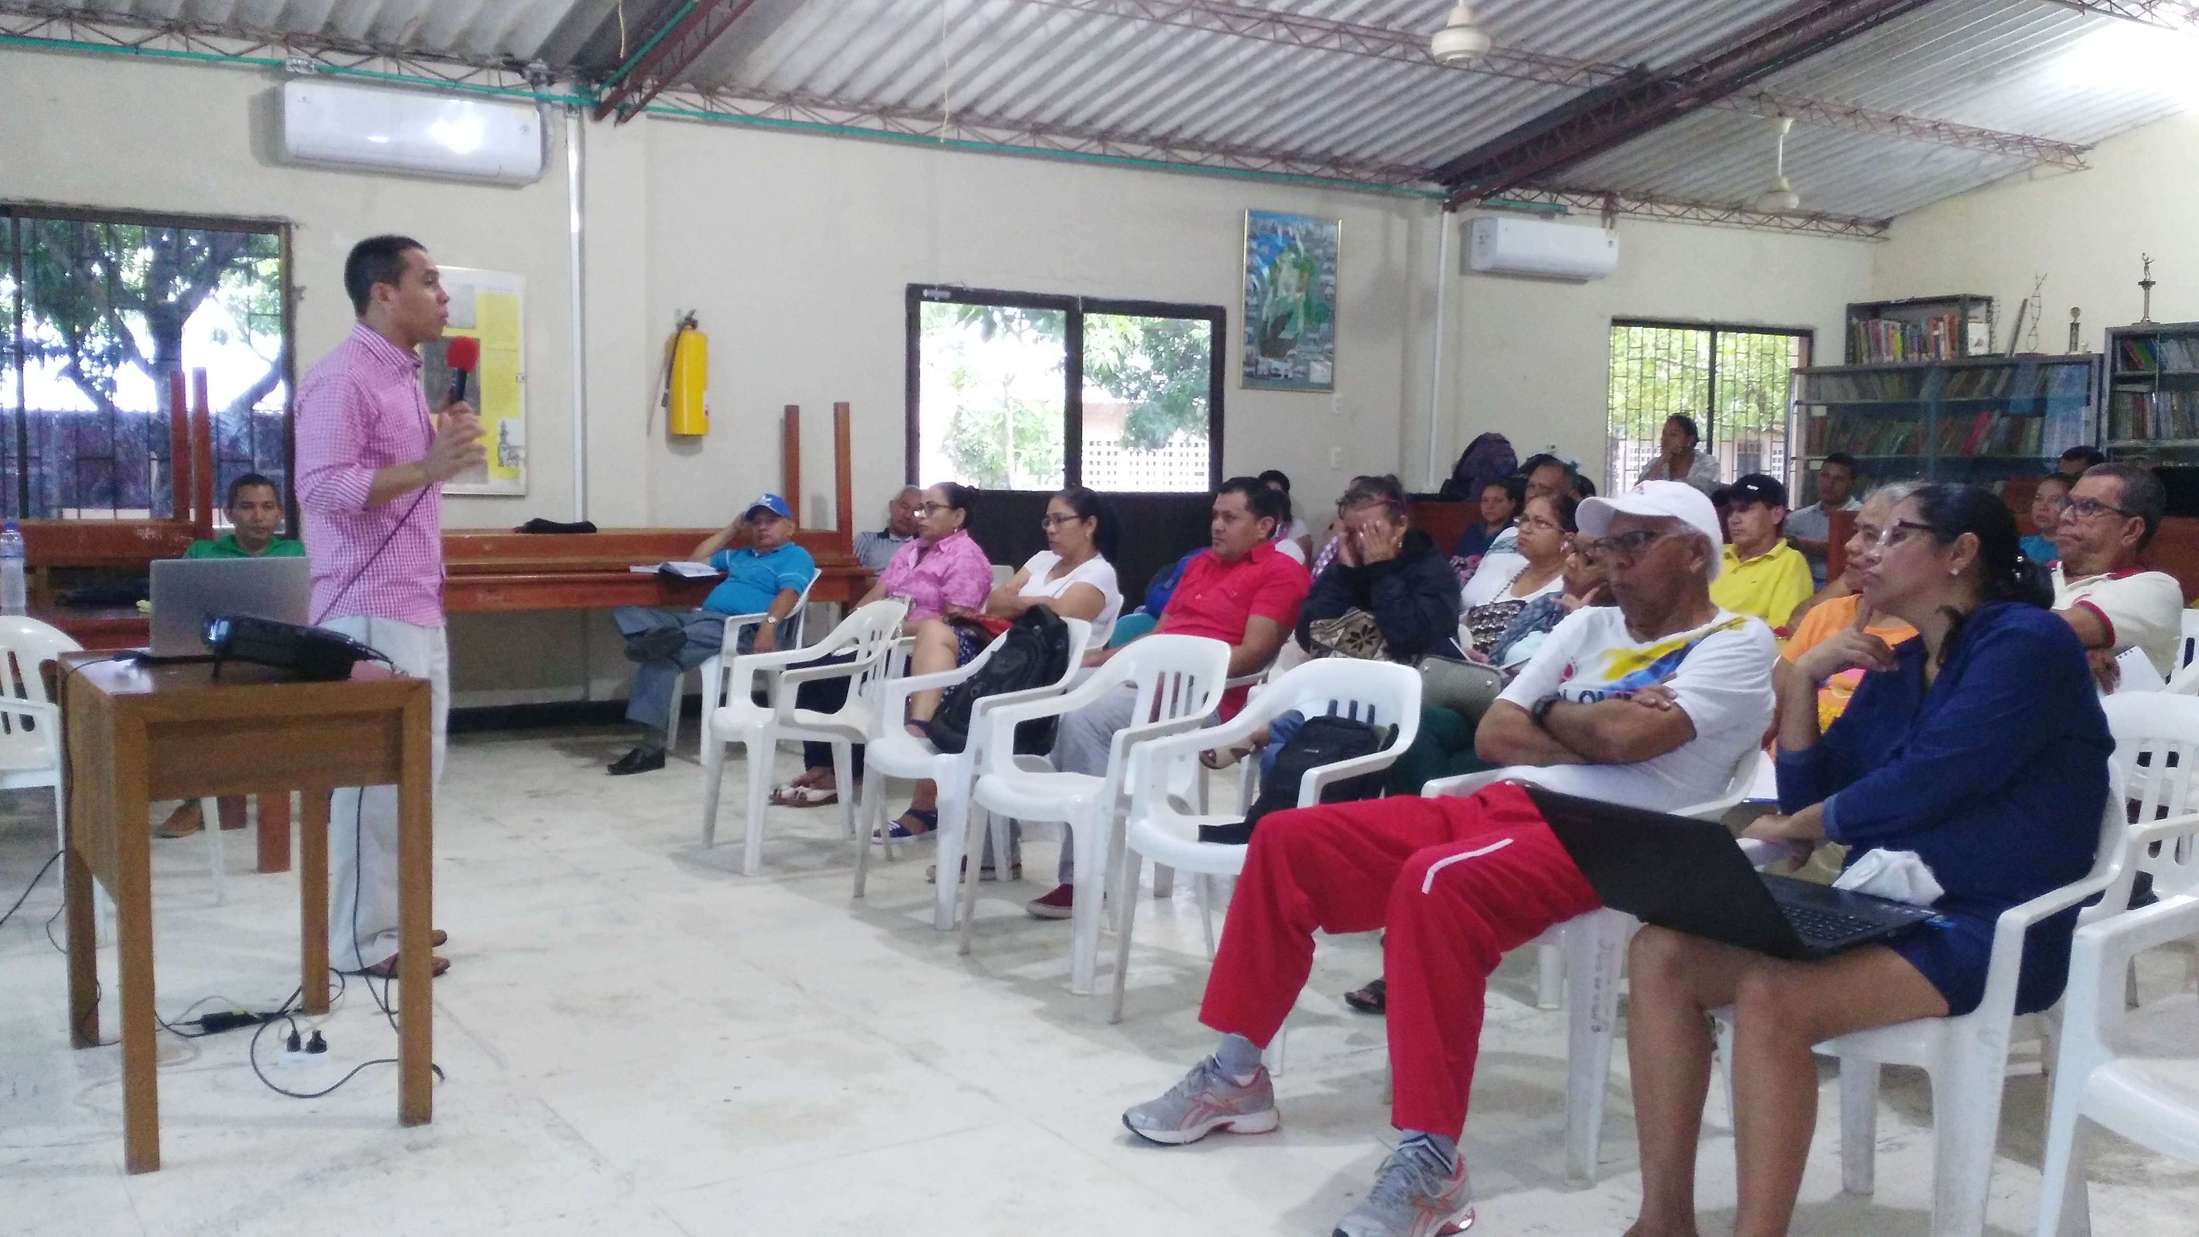
REGISTRO FOTOGRÁFICO
Capacitación docente con la CUN

Slide 31
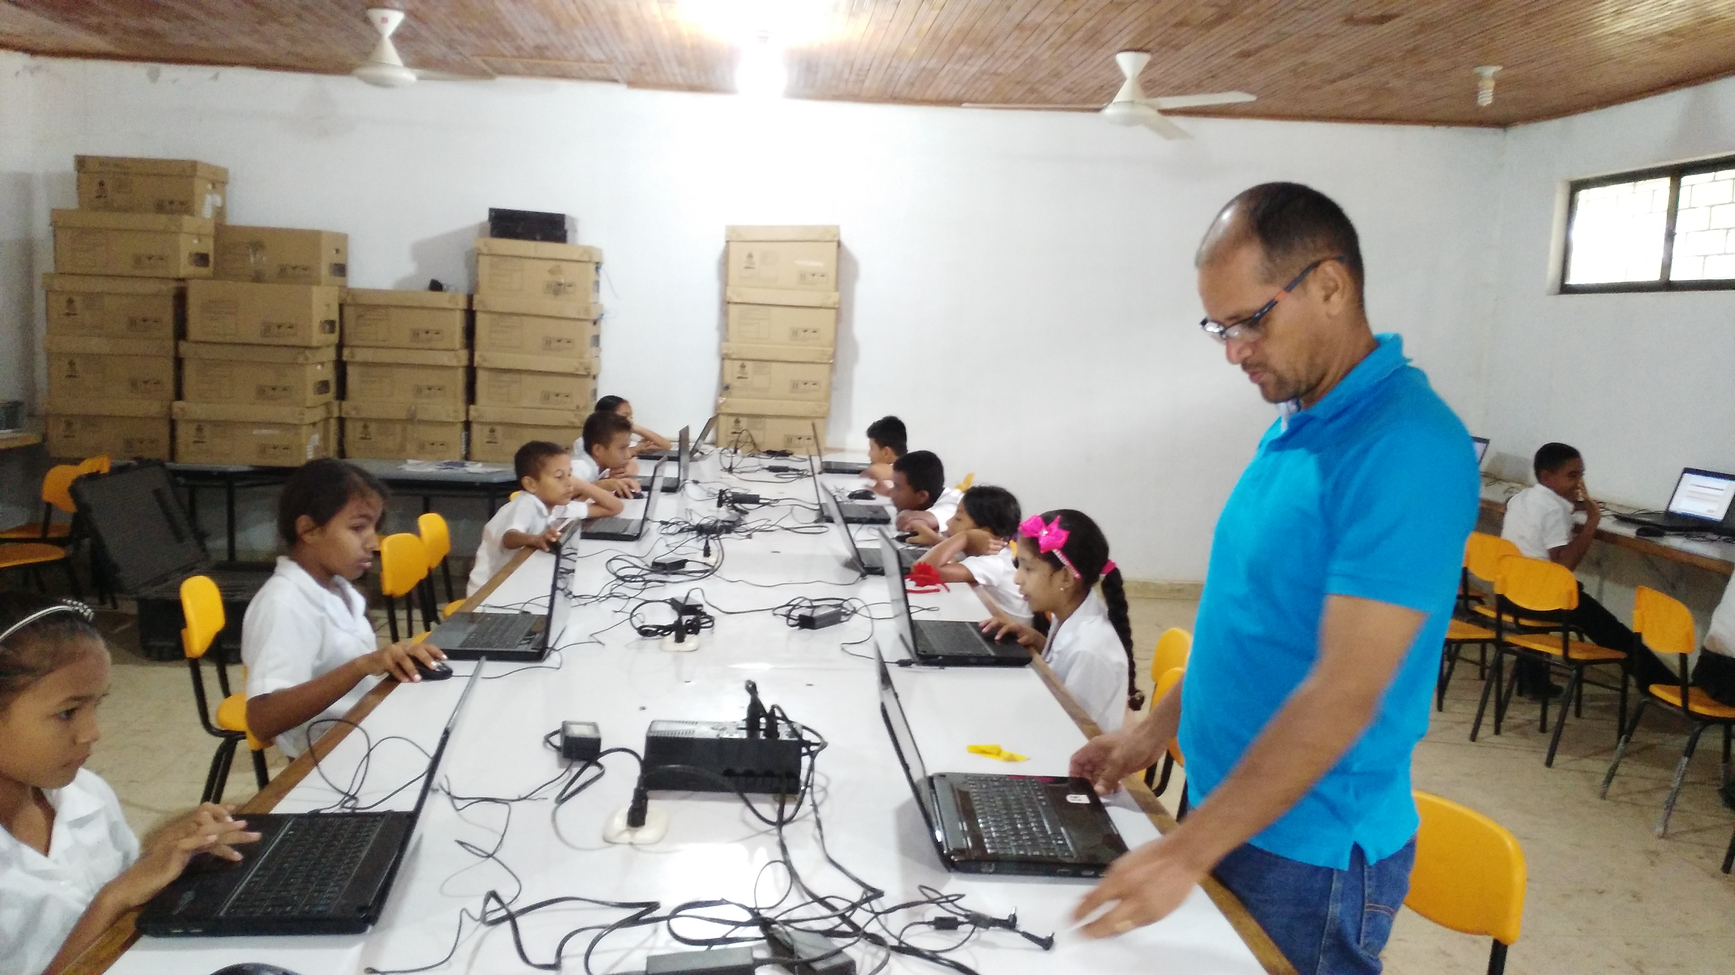
REGISTRO FOTOGRÁFICO
Aplicación de pruebas SUPERATE con el saber

Slide 32
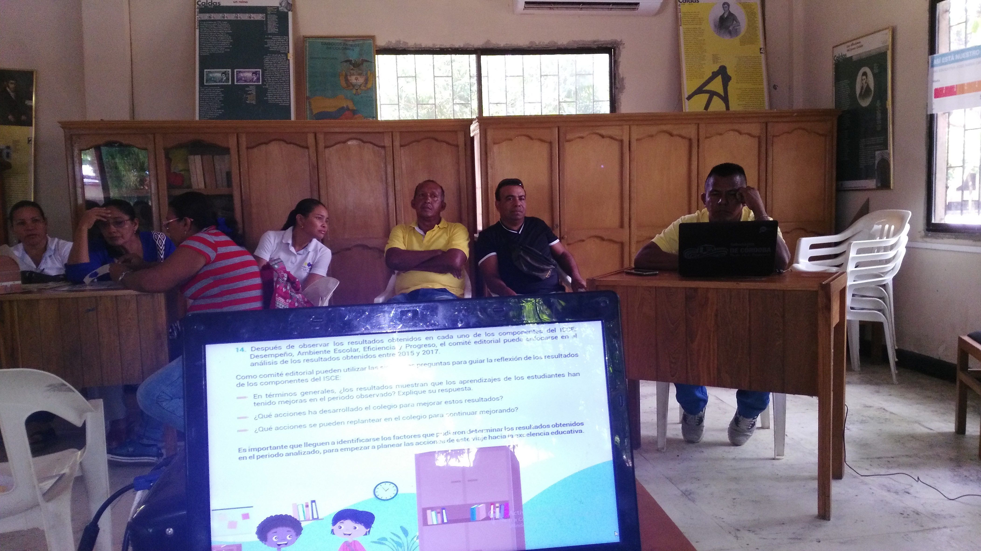
REGISTRO FOTOGRÁFICO
Adecuación de biblioteca sede Principal

Slide 33
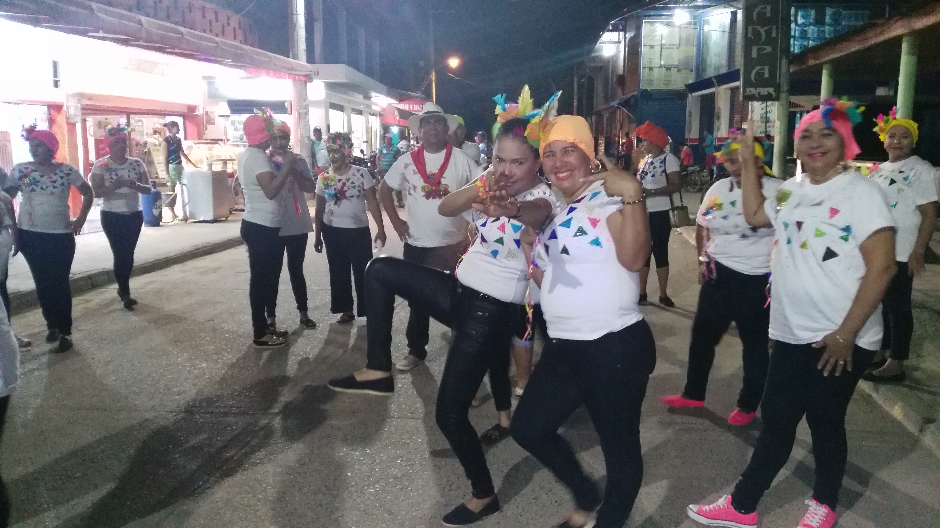
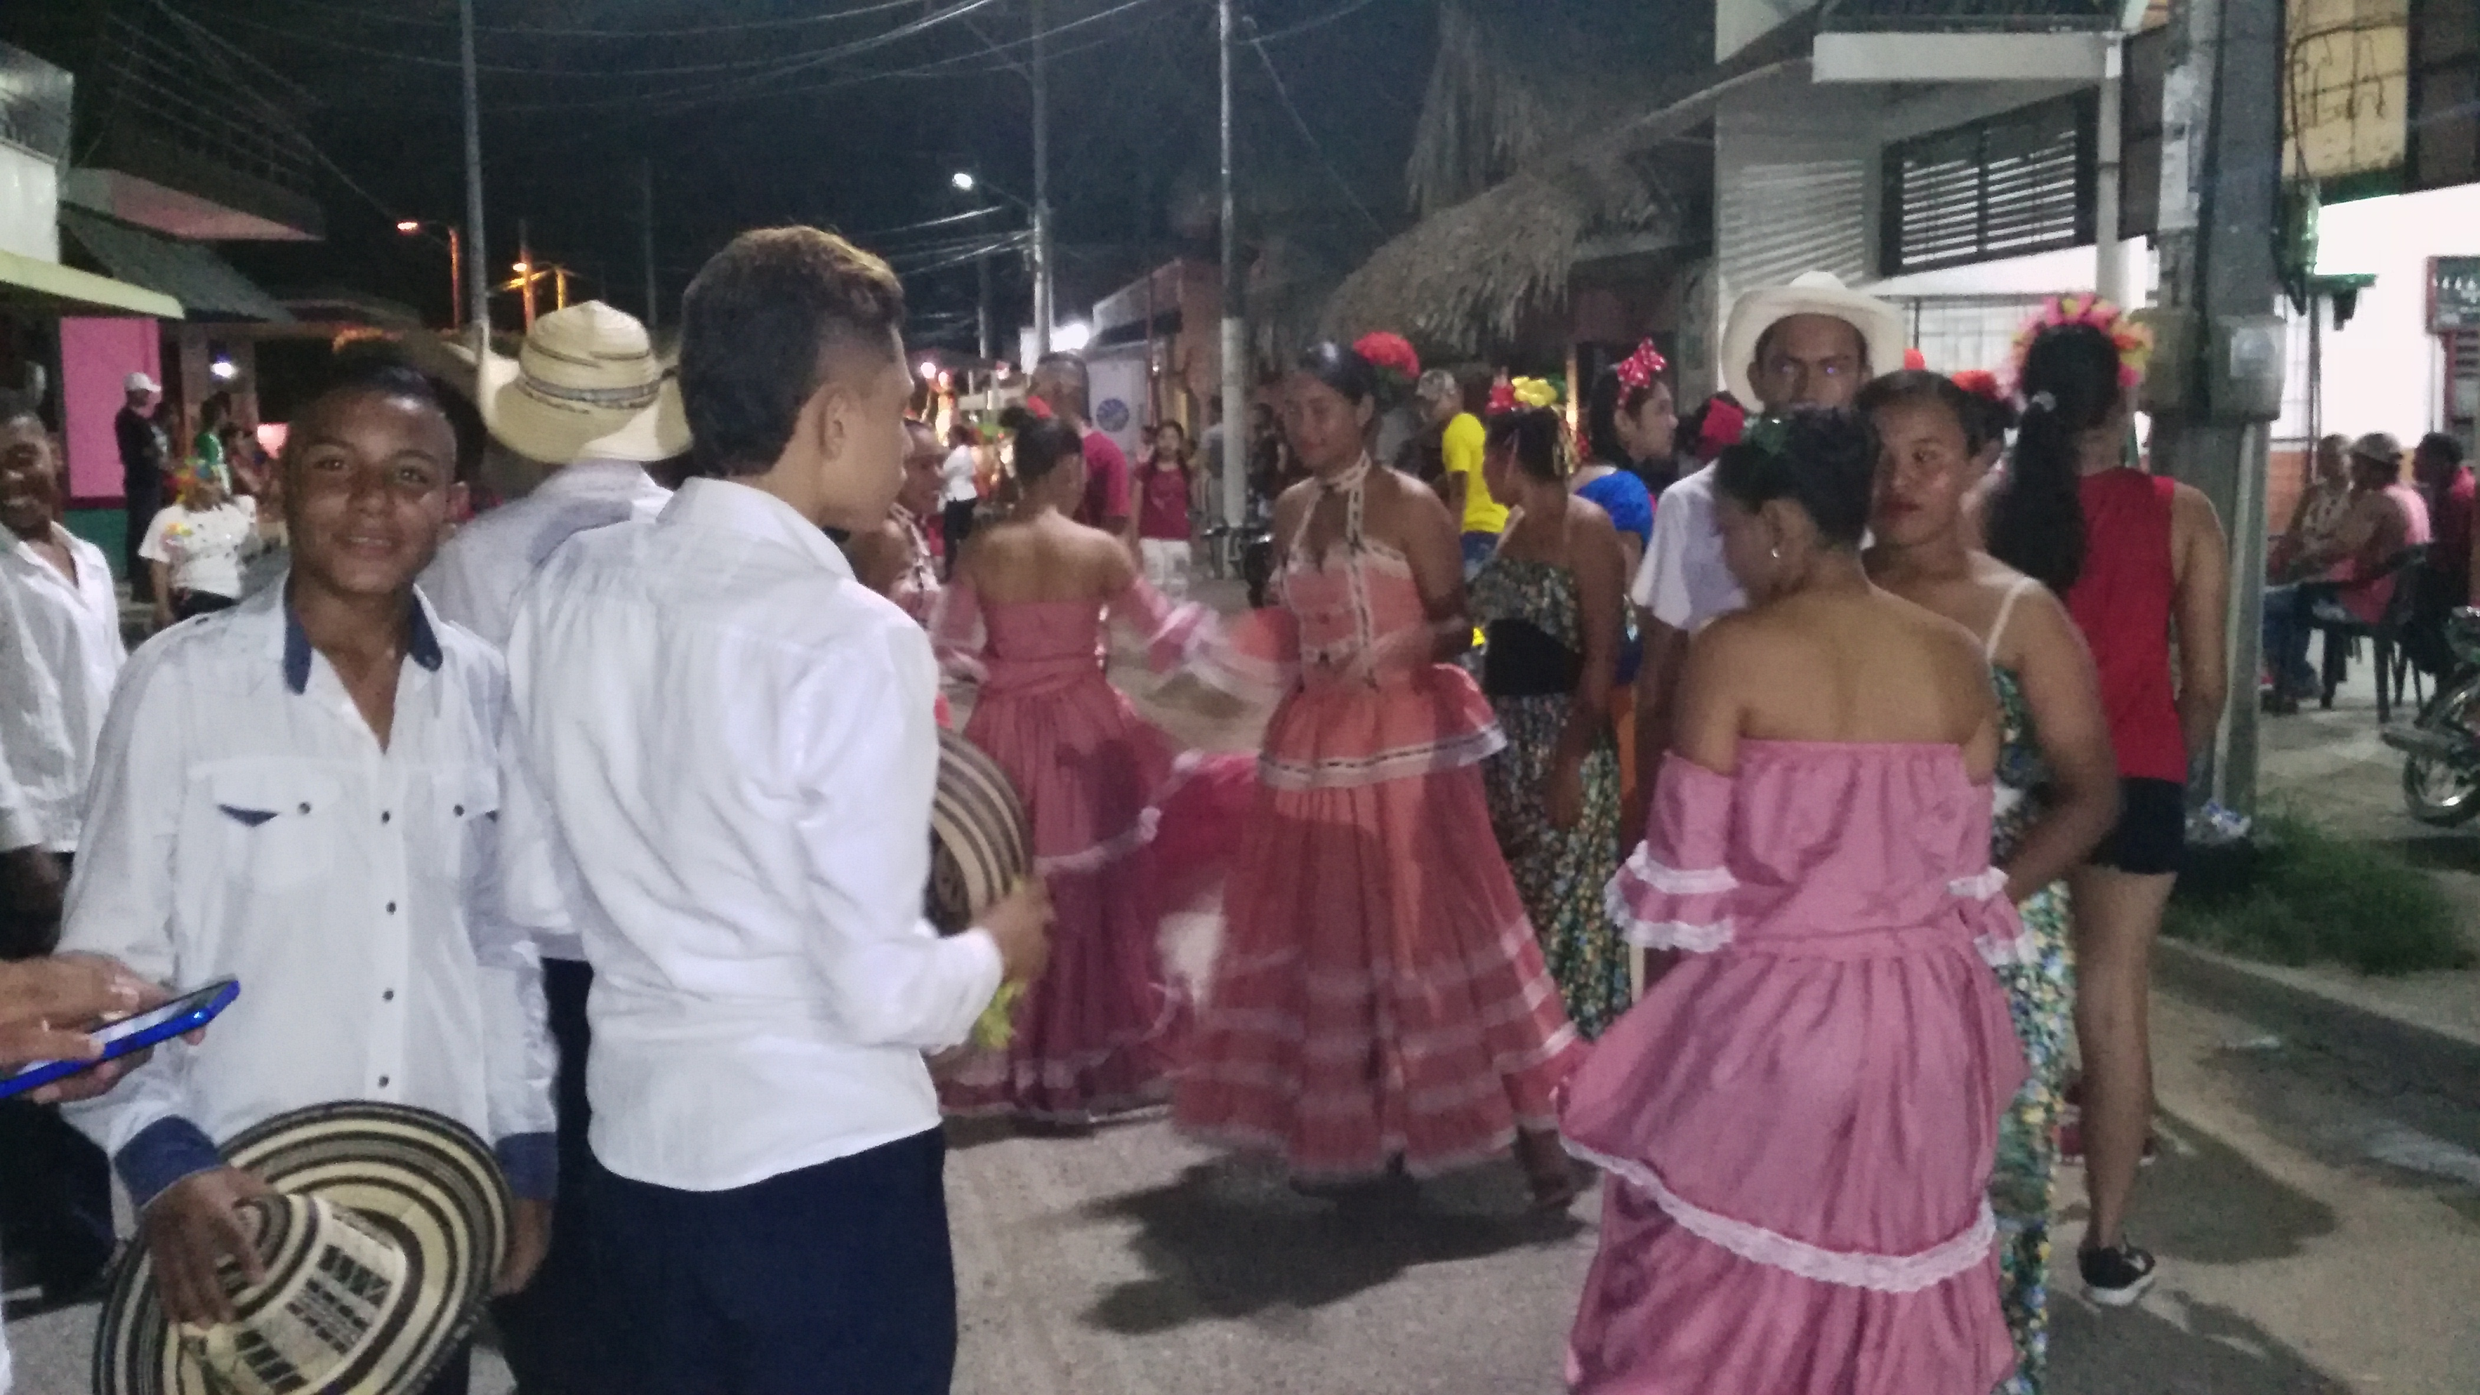
REGISTRO FOTOGRÁFICO
Arte Jomaquista

Slide 34
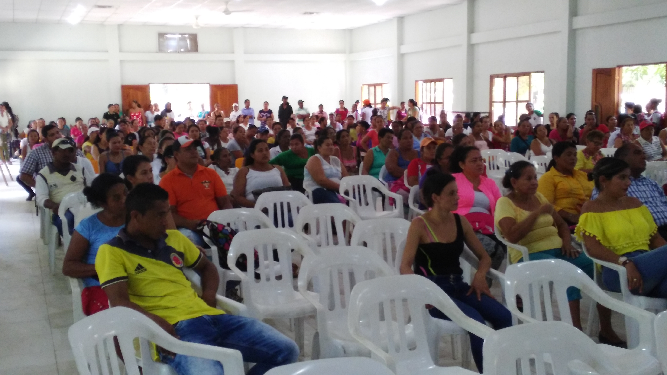
REGISTRO FOTOGRÁFICO
Celebración día de la Familia

Slide 35
GABRIEL GARCES GUERRA
Rector

